Slide 1
第六章 狭义相对论

Slide 2
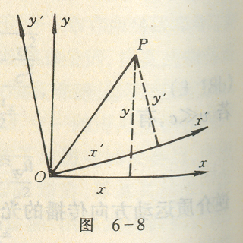
1. 三维空间的正交变换
先回顾一下三维空间的转动性质。
先看二维平面上的坐标系转动。设坐标系Σ´相对于坐标系Σ转了一个角θ 。设平面上一点的坐标在Σ系为x,y; 在Σ´系x´,y´为。新旧坐标之间有变换关系
x´=xcosθ+ysin θ,
y´=-xsinθ+ycosθ.
OP²=x²+y²= x´²+ y´²
=不变量

Slide 3
正交变换
OP²=x²+y²= x´²+ y´²=不变量
满足此式的二维平面上的线性变换称为正交变换。坐标系转动属于正交变换。

Slide 4
任意矢量的变换与坐标变换具有相同形式
设υ为平面上任意矢量。在Σ系中的分量为υ_{x} ,υ_{y};起彼伏在Σ´系中的分量为υ´_{x} ,υ´_{y} 。这些分量有变换关系,
υ´_{x} =υ_{x}cosθ+ υ_{y}sinθ,
υ´_{y}= - υ_{x}sin θ+ υ_{y}cosθ.
矢量长度平方为
|υ|²= υ²_{x} + υ²_{y}= υ´²_{x} +υ´²_{y}
=不变量

Slide 5
现在讨论三维坐标转动。设Σ系的直角坐标为(x₁,x₂,x₃), Σ´系的直角坐标为(x´₁,x´₂,x´₃) 。三维坐标线性变换一般具有形式
x´₁=a₁₁ x₁+a₁₂ x₂ +a₁₃ x_{3,}
x´₂=a₂₁ x₁+a₂₂ x₂ +a₂₃ x_{3,}
x´₃=a₃₁ x₁+a₃₂ x₂ +a₃₃ x_{3.}

Slide 6
坐标系转动时距离保持不变,应有
x´₁²+ x´₂²+ x´₃²= x₁² + x₂² + x₃²
满足此式的线性变换称为正交变换。空间转动属于正交变换, 式中的系数a_{ij}依赖于转动轴和转动角。

Slide 7
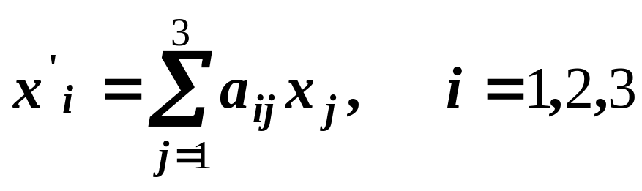
坐标变换式
在一般情形中, 当公式中出现重复下标时(如上式右边的j), 往往都要对该指标求和。这是现代物理中通用的约定。

Slide 8
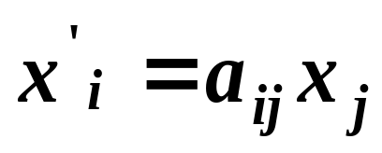
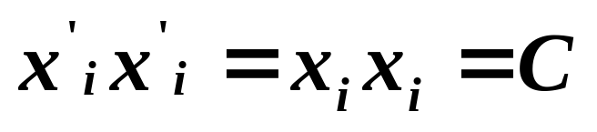
爱因斯坦约定: 除特别声明外, 凡有重复下标时都意味着要对它求和。以后为了书写方便, 省略求和符号。
变换式可简写为
正交条件是

Slide 9
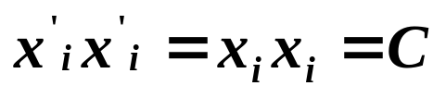
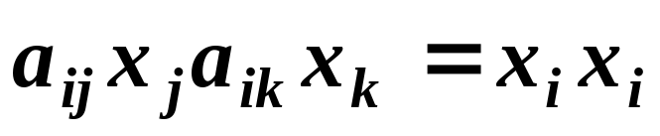
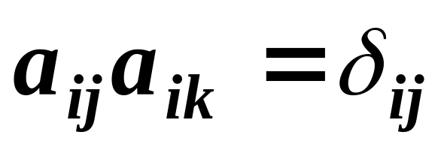
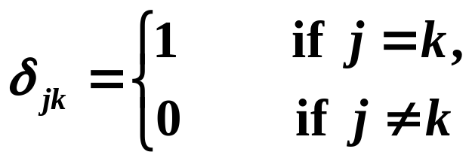
正交变换条件

Slide 10
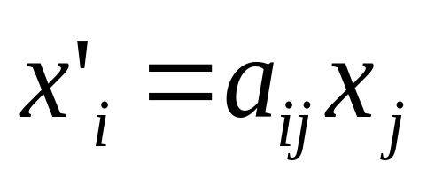
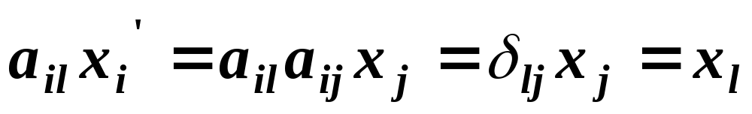
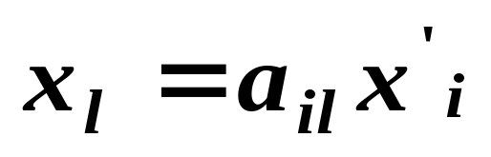
反变换式

Slide 11
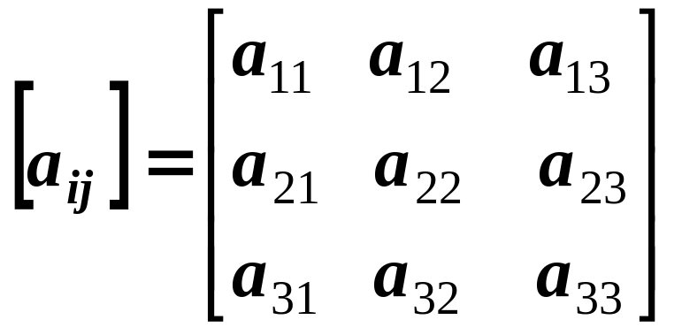

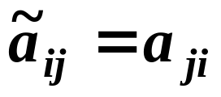

变换系数矩阵形式
转置矩阵
正交条件式可用矩阵乘法写为
其中I为单位矩阵

Slide 12
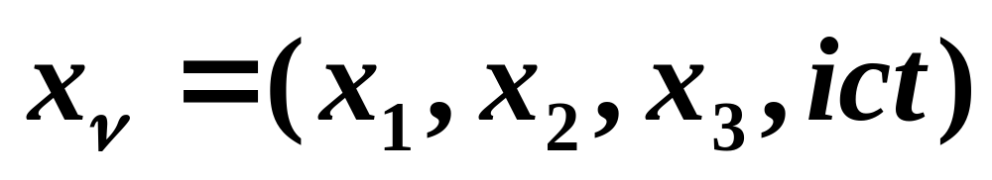
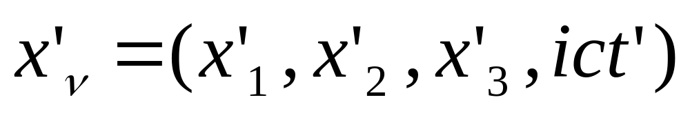
2、四维时空的矢量描述
四维矢量,时空统一

Slide 13
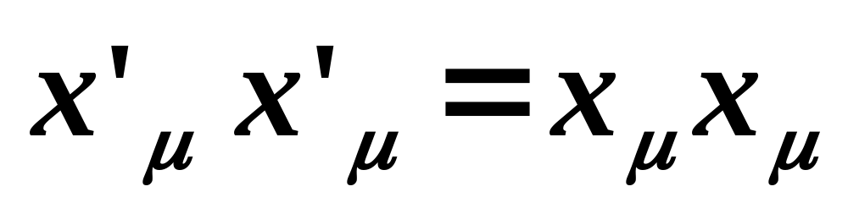
坐标变换时间隔不变
（光速不变）

Slide 14
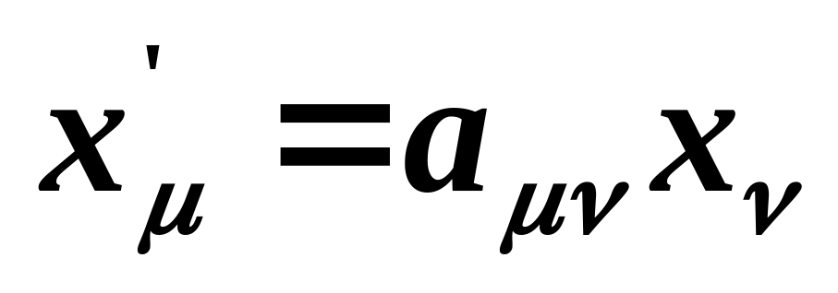
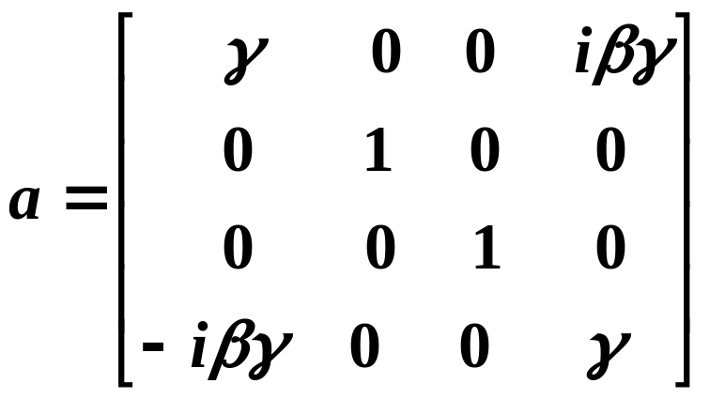
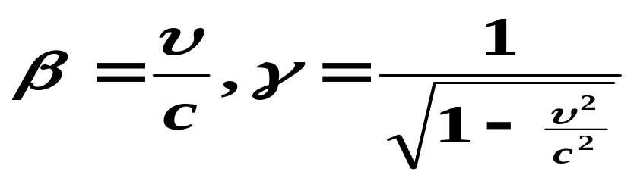
四维转动（洛伦兹变换）
--------坐标线性变换关系
坐标系Σ’相对于Σ沿x轴以速度v运动

